Slide 1
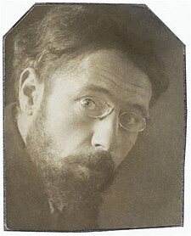
Lorient Vous Présente Le Peintre Pierre Bonnard (Suite N°3)
Pierre Bonnard

Slide 2
Pierre Bonnard, né le 3 octobre 1867 à Fontenay-aux-Roses (Seine) et mort le 23 janvier 1947 au Cannet (Alpes-Maritimes), est un peintre, décorateur, illustrateur, lithographe, graveur et sculpteur français.
Issu de la petite bourgeoisie, esprit à la fois modeste et indépendant, il se met très tôt à dessiner et à peindre. Il participe à la fondation du groupe postimpressionniste des nabis, qui entendent exalter les couleurs dans des formes simplifiées. Vénérant toutefois les impressionnistes, Bonnard va tracer son chemin personnel à l'écart des avant-gardes qui suivront : fauvisme, cubisme, surréalisme. Il produit énormément et connaît le succès dès le tournant du siècle. Grand voyageur amoureux de la nature, il se retire volontiers dans sa maison de Normandie mais découvre aussi la lumière du Midi : gardant un pied à Paris, il s'installe en 1927 au Cannet, avec Marthe, sa compagne et son modèle durant près de cinquante ans.

Slide 3
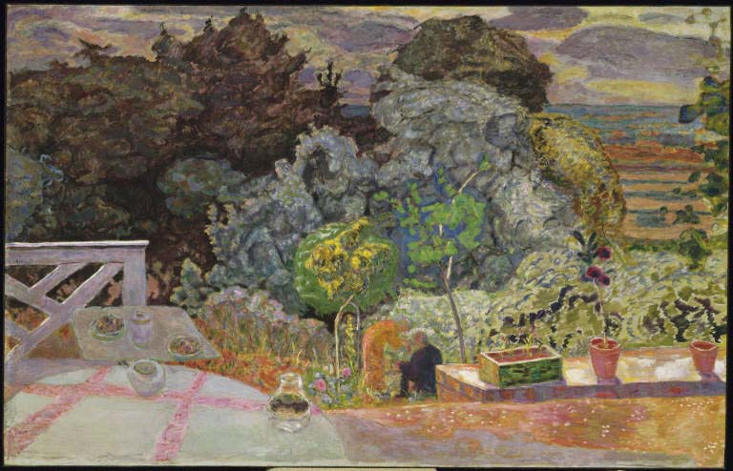
La Terrasse (1918, huile sur toile, 159 × 249 cm, The Phillips Collection).

Slide 4
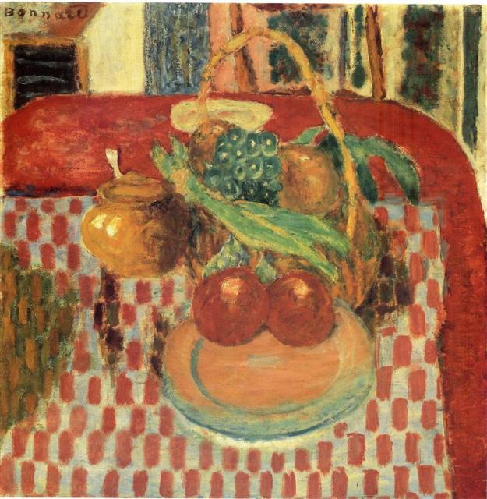
Corbeille et assiette de fruits sur la nappe à carreaux rouges (1939, huile sur toile, 58 × 58 cm, Chicago).

Slide 5
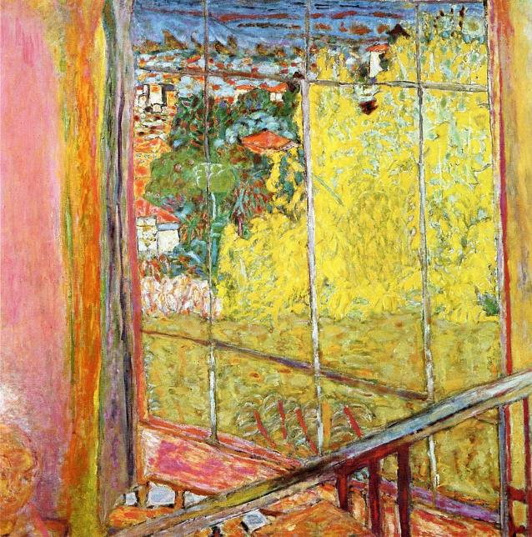
L'Atelier au mimosa (1938-1946, huile sur toile, 127 × 127 cm, musée national d'Art moderne).

Slide 6
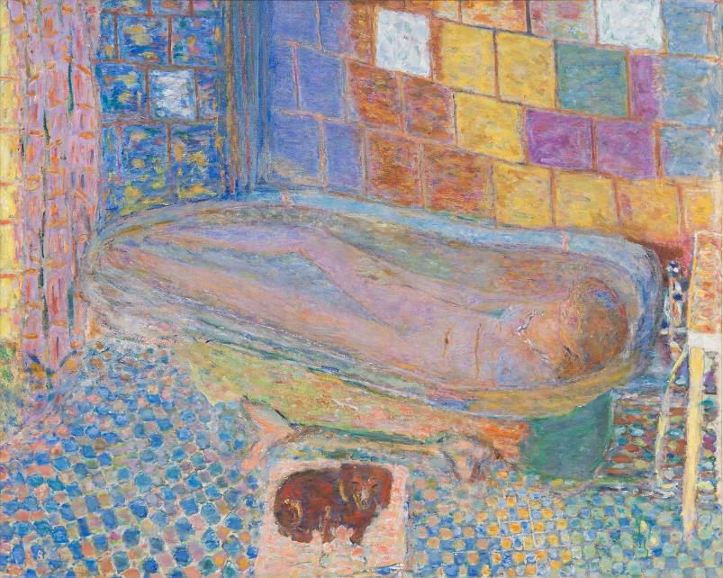
Nu dans le bain au petit chien (1941-1946, huile sur toile, 123 × 152 cm, Carnegie Museum of Art).

Slide 7
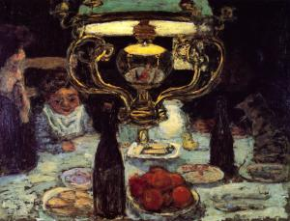
la Lampe (vers 1899, huile sur bois, 54 × 70,5 cm, FIA, Flint, Michigan).

Slide 8
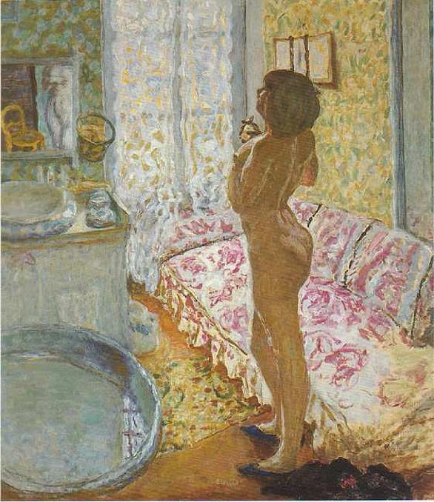
Nu à contre-jour (1908, huile sur toile, 125 × 109 cm, Musées royaux des Beaux-Arts de Belgique).

Slide 9
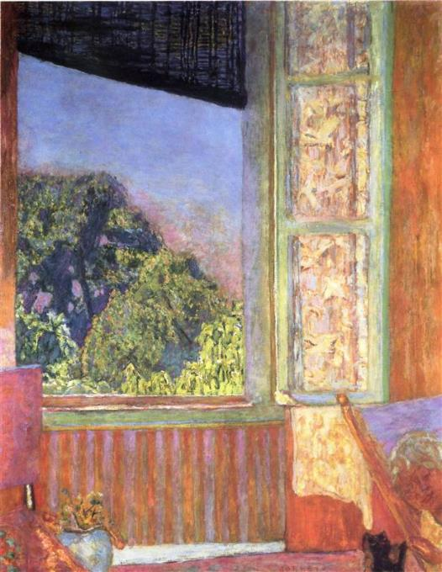
La Fenêtre ouverte (1921, huile sur toile, 118 × 96 cm, The Phillips Collection, Washington, DC).

Slide 10
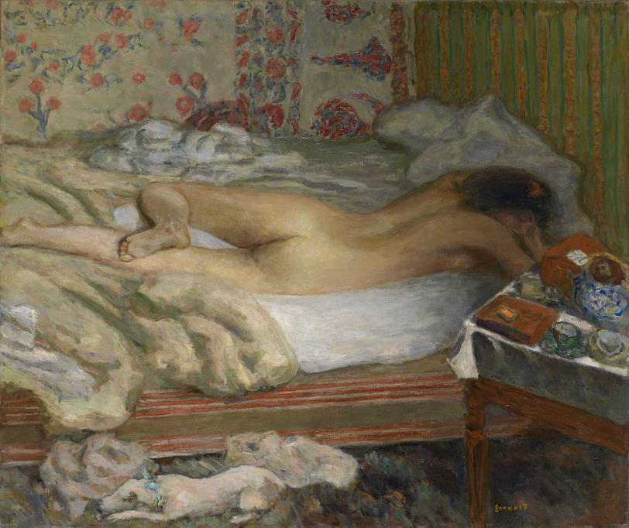
La Sieste (1900, huile sur toile, 109 × 132 cm, Melbourne, National Gallery of Victoria).

Slide 11
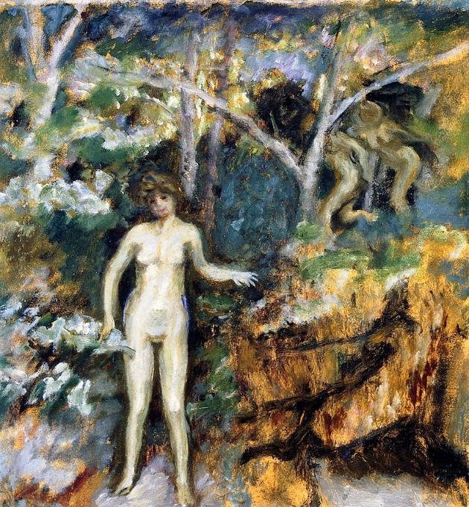
Daphnis et Chloé (coll. privée).

Slide 12
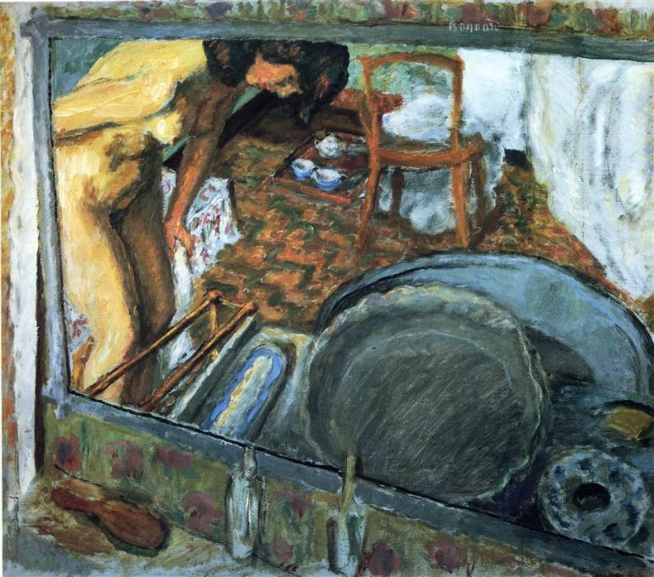
Effet de glace (1909, huile sur toile, 73 × 84,5 cm, coll. privée).

Slide 13
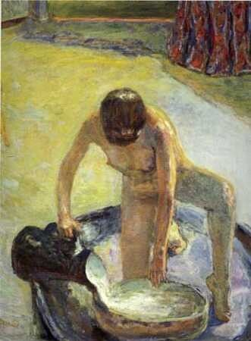
Nu accroupi au tub (1918, huile sur toile, 85 × 74 cm, Musée d'Orsay).

Slide 14
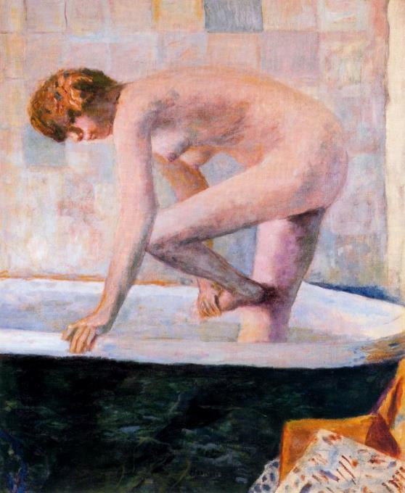
Nu rose à la baignoire (vers 1924, huile sur toile, 106 × 96 cm, coll. privée).

Slide 15
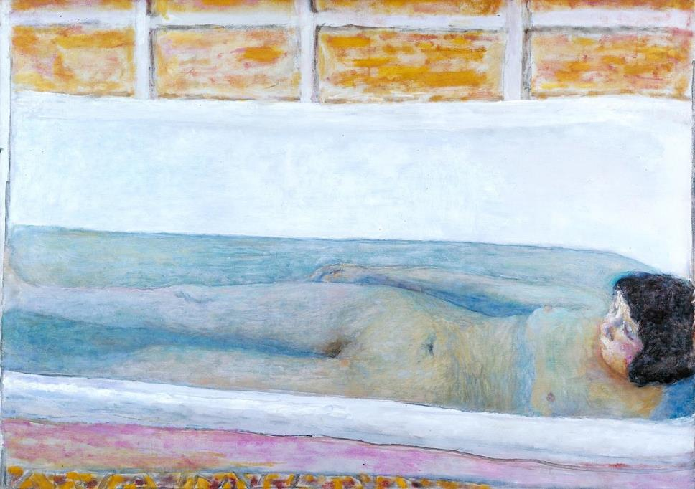
Le Bain (1925, huile sur toile, 120,5 × 86 cm, Tate gallery).

Slide 16
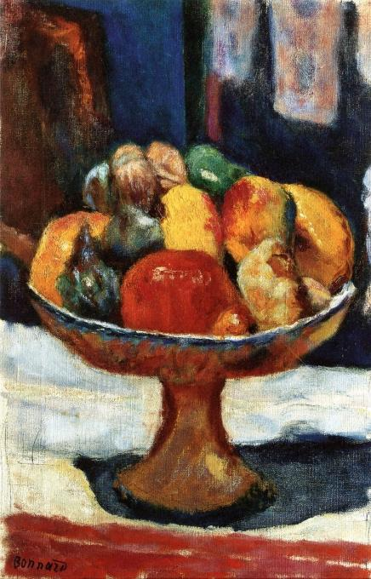
Le Compotier (1924, huile sur toile, 74 × 31 cm, coll. privée).

Slide 17
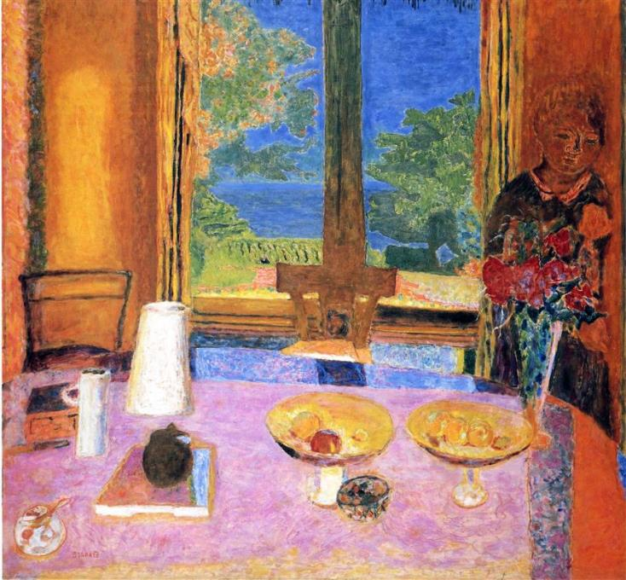
La Salle à manger à la campagne (1935, huile sur toile, 127 × 135 cm, Musée Guggenheim).

Slide 18
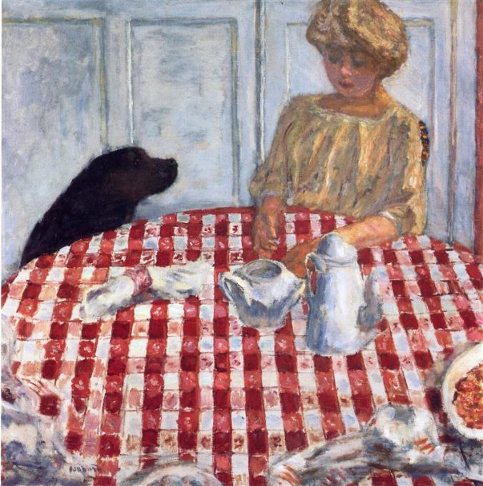
La nappe à carreaux rouges (1910, huile sur toile, 83 × 85 cm, coll. privée).

Slide 19
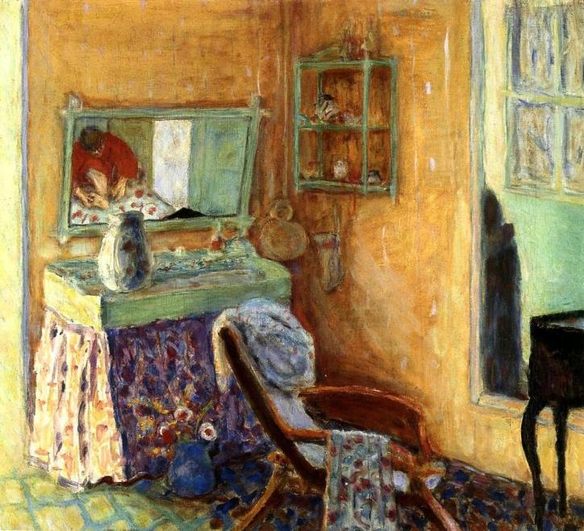
Intérieur (1913, huile sur toile, 56,5 × 63 cm, coll. privée).

Slide 20
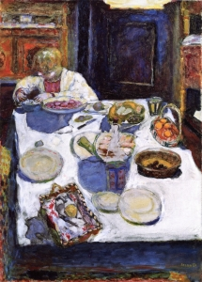
La Table (1925, huile sur toile, 103 × 74,5 cm, Tate).

Slide 21
La Table (1925, huile sur toile, 103 × 74,5 cm, Tate).

Slide 22
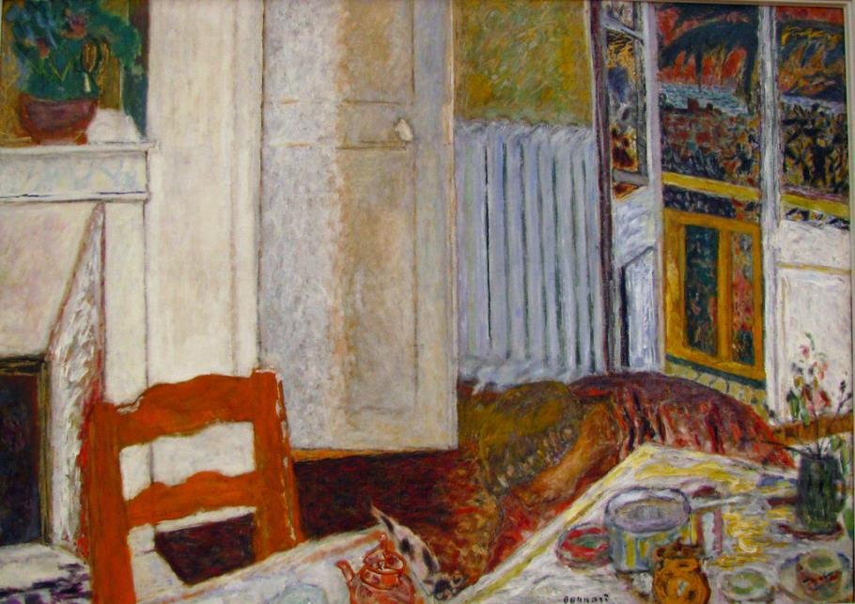
Intérieur blanc (1932, huile sur toile, 109 × 162 cm, Musée de Grenoble).

Slide 23
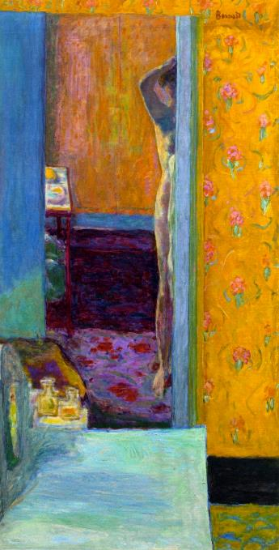
Nu dans un intérieur (1935, huile sur toile, 134 × 69 cm, National Gallery of Art).

Slide 24
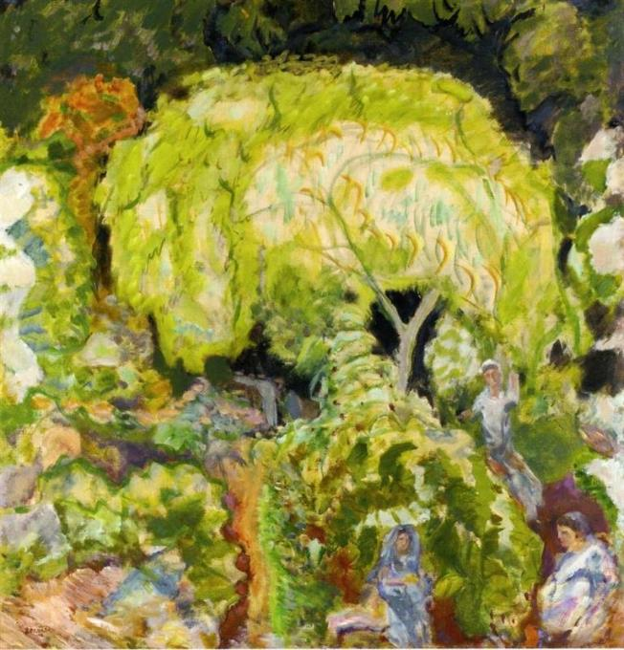
Paysage avec saule et trois personnages (1912, huile sur toile, 73 × 69 cm, coll. privée).

Slide 25
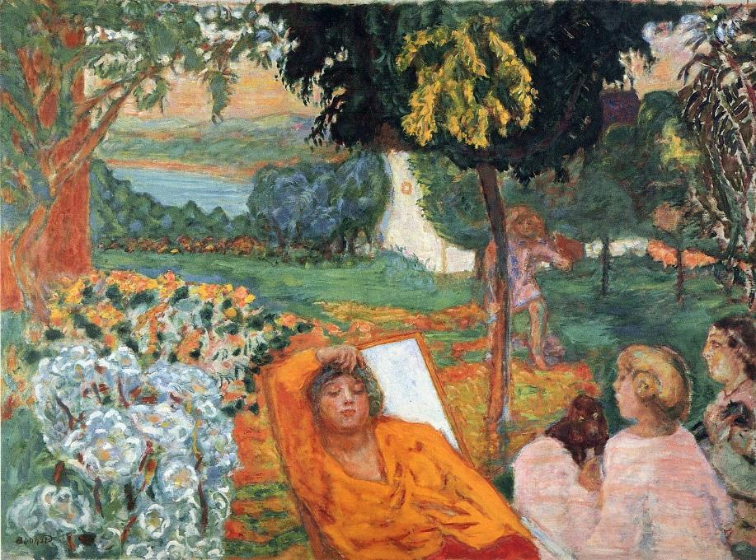
La Sieste ou Soir (1914, huile sur toile, 84 × 113 cm, Musée des Beaux-Arts de Berne).

Slide 26
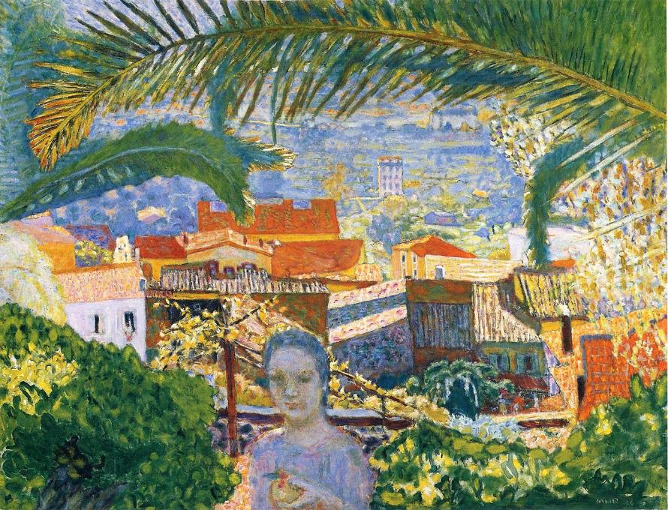
La Palme (1926, huile sur toile, 114 × 147 cm, The Phillips Collection).

Slide 27
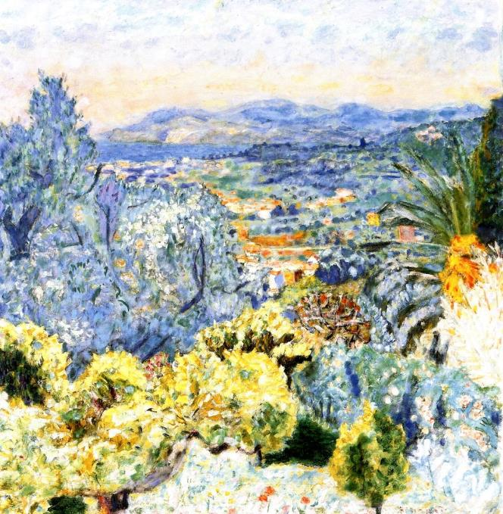
La Côte d'azur (1924, huile sur toile, 79 × 76 cm, The Phillips Collection).

Slide 28
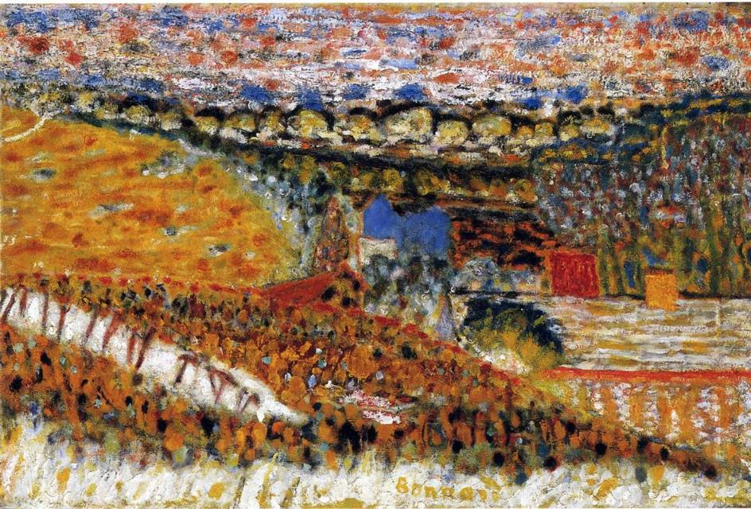
Paysage d'automne (1932, huile sur toile support carton, 43 × 66 cm, coll. privée).

Slide 29
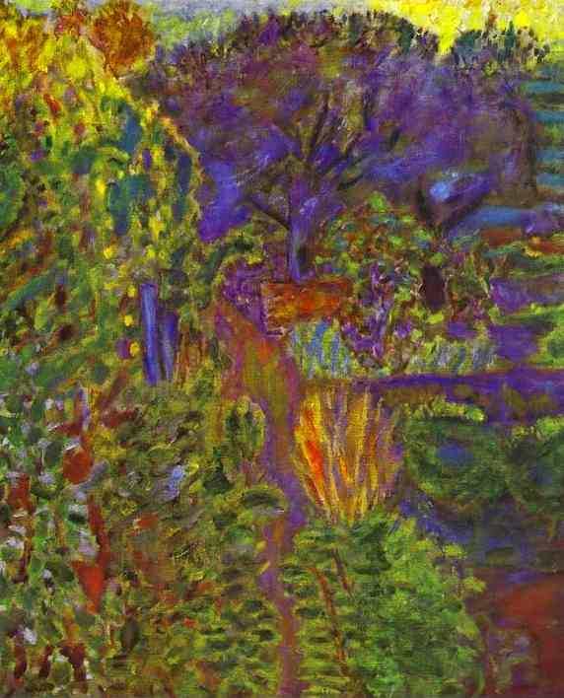
Le Jardin à midi (1943, huile sur toile, coll. privée).

Slide 30
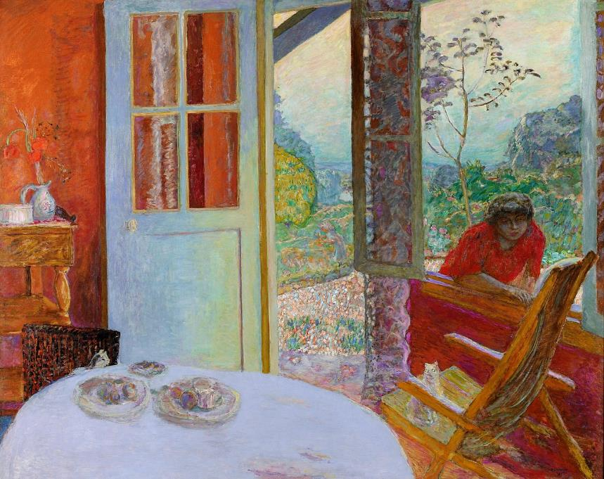
La Salle à manger à la campagne (1913, huile sur toile, 165 × 205 cm, Minneapolis Institute of Art).

Slide 31
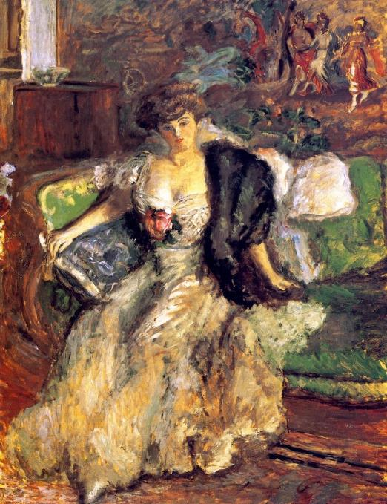
Lorient Vous A Proposé Le Peintre Pierre Bonnard ( Suite N°3)
Les Images Et Le Son Du Net
Daniel

